Slide 1
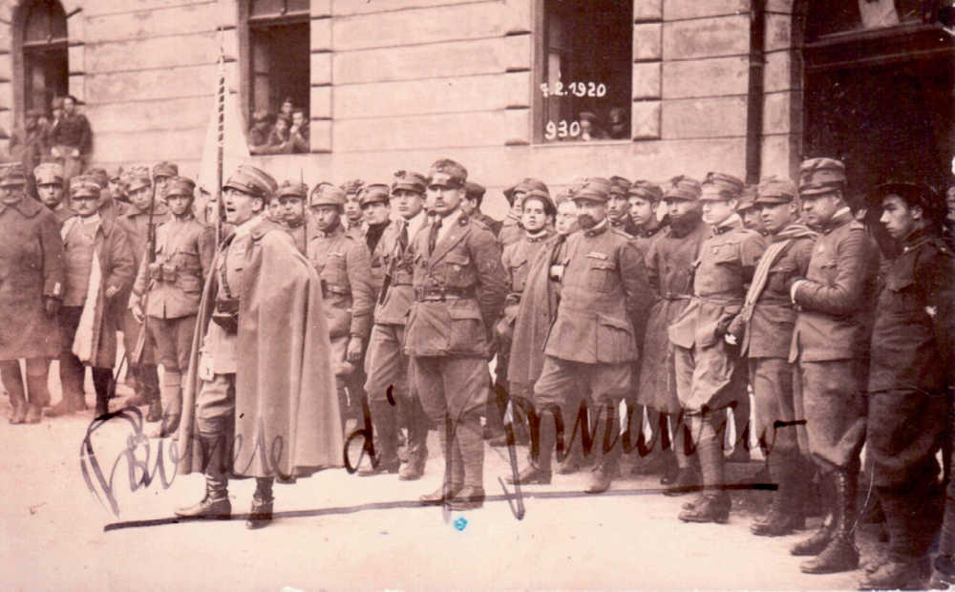
La Grande guerra cambia il mondo
Unità 1
CAPITOLO
3
Il fascismo in Italia
Opera in Pubblico Dominio
1

Slide 2
La Grande guerra cambia il mondo
Unità 1
Il fascismo in Italia
Capitolo 3
1. L’Italia alla fine della guerra
Nel 1919
l’Italia versava in
condizioni difficili
era delusa per la
“VITTORIA MUTILATA”
alla fine della guerra non aveva ottenuto la Dalmazia e la città di Fiume
GABRIELE D’ANNUNZIO occupò FIUME e la proclamò città italiana
i soldati tornati dal fronte faticarono a trovare lavoro
lo Stato non riuscì a restituire ai cittadini i PRESTITI DI GUERRA
dopo la guerra molte fabbriche ridussero la produzione e molti operai rimasero senza lavoro
i prezzi salivano
i contadini ricevevano salari miserabili
2

Slide 3
La Grande guerra cambia il mondo
Unità 1
Il fascismo in Italia
Capitolo 3
Nel dopoguerra
si formarono nuovi partiti politici
nel 1919
il PARTITO POPOLARE
guidato da LUIGI STURZO
partito di ispirazione cattolica che proponeva alcune riforme
estensione del diritto di voto alle donne
parziale distribuzione delle terre ai contadini
abolizione del servizio militare obbligatorio
accordo tra proprietari e operai nella conduzione delle fabbriche
nel 1921
ne uscì un gruppo che voleva attuare una RIVOLUZIONE COMUNISTA sul modello della Russia
il PARTITO SOCIALISTA si scisse
guidato da Palmiro Togliatti, Amedeo Bordiga e Antonio Gramsci
3

Slide 4
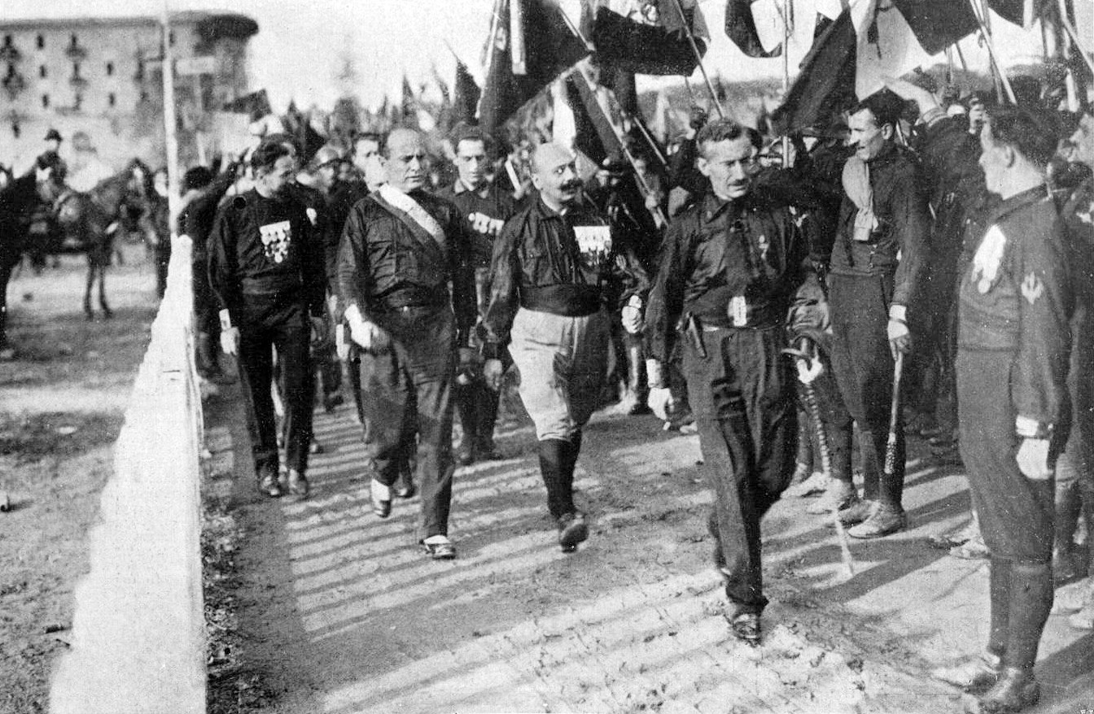
La Grande guerra cambia il mondo
Unità 1
Il fascismo in Italia
Capitolo 3
Nel 1919
si formò il movimento dei
FASCI DI COMBATTIMENTO
fondato da BENITO MUSSOLINI
scontenti e delusi
nel 1921
nazionalisti
divenne
PARTITO NAZIONALE FASCISTA
cui aderirono
antisocialisti
ex combattenti desiderosi di riscattare la “vittoria mutilata”
4
Opera in Pubblico Dominio

Slide 5
La Grande guerra cambia il mondo
Unità 1
Il fascismo in Italia
Capitolo 3
Tra il 1919 e il 1920
fu il cosiddetto
“BIENNIO ROSSO”
la disoccupazione
ci furono molte manifestazioni di protesta
per
il rincaro dei prezzi
la crisi generale della società italiana
ci furono tentativi di occupazione delle terre incolte da parte dei contadini
soprattutto in Italia centrale e meridionale
gli operai occuparono gli stabilimenti
soprattutto a Milano
e a Torino
Tra il 1920 e il 1921
tornò al governo GIOVANNI GIOLITTI
obbligò con la forza D’Annunzio
a lasciare Fiume
cercò di risolvere l’emergenza
promise riforme per far cessare l’occupazione nelle fabbriche
5

Slide 6
La Grande guerra cambia il mondo
Unità 1
Il fascismo in Italia
Capitolo 3
2. L’affermazione del fascismo
Nel 1921
ci furono le elezioni
il Partito fascista ottenne 35 deputati in Parlamento
ottenne il consenso dei gruppi sociali più conservatori
industriali e proprietari terrieri
spaventati dalle occupazioni di fabbriche e terre
larga parte del ceto medio
contrario ai mutamenti sociali
membri dell’esercito
che dal fascismo si sentivano considerati veri italiani e difensori della patria
alcuni settori della Chiesa
che vedevano con timore comunisti e socialisti, spesso anticlericali
6

Slide 7
La Grande guerra cambia il mondo
Unità 1
Il fascismo in Italia
Capitolo 3
All’inizio
il fascismo si diffuse soprattutto nelle città
tra il 1920
e il 1921
dilagò nelle campagne
organizzò vere e proprie bande armate
le cosiddette
SQUADRE D’AZIONE
guidate da capi locali
detti “ras”
compivano AZIONI VIOLENTE
uccisero 350 persone e ne ferirono gravemente 3000
distrussero tipografie e sedi di giornali considerati sovversivi
devastarono Case del Popolo, cooperative, sindacati e circoli socialisti, comunisti e cattolici, biblioteche, teatri
7

Slide 8
La Grande guerra cambia il mondo
Unità 1
Il fascismo in Italia
Capitolo 3
3. Il fascismo al potere
Tra il 25 e il 26 ottobre 1922
gruppi armati di fascisti puntarono su Roma
giungendo da varie parti d’Italia
il 28 ottobre 1922
il re non reagì
i fascisti entrarono
in città
l’esercito non oppose resistenza
fu la cosiddetta
MARCIA SU ROMA
il 30 ottobre 1922
re Vittorio Emanuele III diede a Mussolini l’incarico di formare il nuovo governo
il fascismo aveva preso il potere illegalmente
8

Slide 9
La Grande guerra cambia il mondo
Unità 1
Il fascismo in Italia
Capitolo 3
Tra il 1922 e
il 1924
il fascismo pose le basi per la conquista dello Stato
la dittatura fu instaurata gradualmente
dicembre 1922
fu creato il
GRAN CONSIGLIO DEL FASCISMO
organismo che affiancava l’azione del governo
gennaio 1923
fu creata la MILIZIA VOLONTARIA PER LA SICUREZZA NAZIONALE
polizia che non obbediva allo Stato ma al Partito fascista
novembre 1923
fu varata una NUOVA LEGGE ELETTORALE
che assicurò al fascismo la maggioranza assoluta dei seggi
nel 1924
sicari fascisti uccisero il deputato socialista GIACOMO MATTEOTTI, che aveva denunciato in Parlamento i brogli compiuti dai fascisti durante le elezioni
fu compiuto il
DELITTO MATTEOTTI
9

Slide 10
La Grande guerra cambia il mondo
Unità 1
Il fascismo in Italia
Capitolo 3
Tra il 1926 e
il 1939
fu instaurata la DITTATURA
Mussolini, il duce, divenne oggetto di culto
il Partino nazionale fascista fu l’unico partito ammesso
i funzionari dovettero iscriversi al partito
la Corporazione dei sindacati fascisti fu l’unica ammessa
bambini e ragazzi furono inquadrati nell’Opera Nazionale Balilla
il Parlamento perse ogni potere
le elezioni furono soppresse
gli insegnanti dovettero giurare fedeltà al fascismo
i sindaci furono sostituiti da potestà scelti dal Partito fascista
fu imposto il
testo scolastico unico
fu istituita una polizia segreta (Ovra)
fu creato un Tribunale speciale per la difesa dello Stato per processare gli oppositori
fu reintrodotta la pena di morte
fu introdotta la censura su stampa, radio e cinema
fu introdotta una propaganda martellante
10

Slide 11
La Grande guerra cambia il mondo
Unità 1
Il fascismo in Italia
Capitolo 3
Tra il 1926 e
il 1938
il fascismo godette di un vasto sostegno popolare
grazie anche all’uso della propaganda e dell’informazione
Nel 1929
fu firmato il CONCORDATO CON LA CHIESA CATTOLICA
chiamato
PATTI LATERANENSI
che prevedeva
il riconoscimento della religione cattolica come sola religione di Stato
il riconoscimento della Città del Vaticano come Stato sovrano e indipendente
il riconoscimento da parte vaticana del Regno d’Italia e di Roma come capitale
il pagamento da parte dell’Italia di 1 miliardo e 750 milioni a estinzione di ogni indennizzo per la perdita dello Stato pontificio
il versamento di un assegno di mantenimento ai sacerdoti
l’introduzione nelle scuole dell’insegnamento della religione cattolica
il riconoscimento della validità del matrimonio religioso
l’accettazione da parte della Chiesa di non nominare vescovi persone sgradite al regime fascista
11

Slide 12
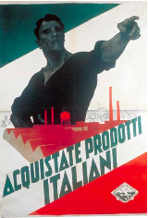
La Grande guerra cambia il mondo
Unità 1
Il fascismo in Italia
Capitolo 3
Tra il 1925
e il 1935
il fascismo intervenne nell’economia
economia mondiale favorevole
1925-29
modernizzazione delle strutture e sviluppo di alcune industrie
grave crisi economica mondiale
1929-35
- calo delle esportazioni
- crisi produttiva
- disoccupazione
misure contro la crisi
lavori pubblici per creare occupazione
autarchia per ridurre le importazioni
finanziamenti alle imprese in difficoltà
12
Leopoldo Metlicovitz, 1935/Opera in Pubblico Dominio

Slide 13
La Grande guerra cambia il mondo
Unità 1
Il fascismo in Italia
Capitolo 3
4. L’antifascismo
Tra il 1927
e il 1943
l’opposizione al fascismo era un delitto contro lo Stato
5 600 furono incarcerate
42 furono condannate a morte
il Tribunale speciale esaminò 16 000 persone
3 furono condannate all’ergastolo
nonostante questo
molte furono mandate al confino, in località isolate
l’opposizione antifascista non fu schiacciata
liberali
cattolici
socialisti
comunisti
13

